Slide 1
hyeno nenavidim tě zdechni
Asertivní komunikace v psané formě
2025

Slide 2
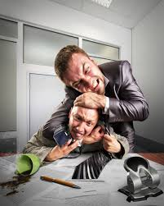
Co vás v komunikaci zaručeně vytočí?
Máte nějaký spouštěč? Je někdo, kdo vás umí „vytočit“? Máte taktiku, kterou naopak umíte zaručeně vytočit někoho vy?
5min

Slide 3
Jak nejčastěji vznikají nedorozumění?
Co nejvíce příkladů

Slide 4
Proč je důležité umět správně komunikovat?

Slide 5
20 min
1. Prodiskutujte, jak byste situace vyřešili.
2. Nachystejte si scénky/dialogy

Slide 6
4 základní komunikační styly:
Asertivní
Pasivní
Agresivní
Pasivně - agresivní

Slide 7
Asertivní komunikace
Vyjadřuje své názory, potřeby a pocity otevřeně a s respektem k druhým.
Umí naslouchat.
Uznává práva ostatních i vlastní.
Příklad: „Rozumím, že máš jiný názor, ale já to vidím takto...“

Slide 8
Pasivní komunikace
Vyhýbá se vyjádření vlastních potřeb a názorů.
Neumí říct „ne“.
Často se podřizuje.
Může vypadat klidně, ale často uvnitř cítí frustraci.
Příklad: „Nevadí, udělám to, jak chceš, i když jsem měl jiné plány.“

Slide 9
Agresivní komunikace
Prosazuje vlastní názory bez ohledu na ostatní.
Používá příkazy, obviňování, křik nebo sarkasmus.
Málokdy naslouchá.
Může vzbuzovat strach.
Příklad: „Ty to prostě nikdy neuděláš pořádně!“

Slide 10
Pasivně agresivní komunikace
Nepřímé vyjádření negativních emocí.
Navenek klidný, ale uvnitř naštvaný.
Používá sarkasmus, ironii, tichý odpor.
Vyjadřuje nesouhlas nepřímo (např. sabotáž, zapomínání).
Příklad: „Jo, jasně, udělám to... někdy.“

Slide 11
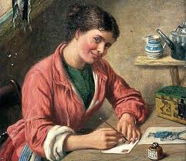
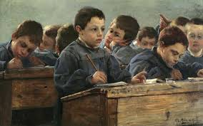
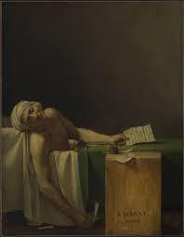
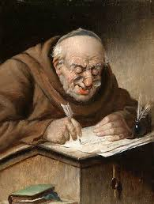
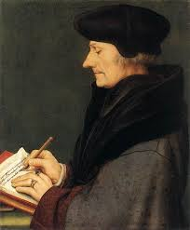
Asertivní komunikace při psaní e-mailu
Vycházela ti jednička, ale na vysvědčení se objevila dvojka. Jsi vzteky bez sebe.
Napiš e-mail učiteli/učitelce.
Které z verzí v pracovním listu se nejvíce podobá?

Slide 12
Co si z lekcí o efektivní psané komunikaci odnášíte?

Slide 13
Děkujeme za pozornost!
Irena Eibenová

